Slide 1
Внутренняя политика Александра I (1801-1806)
Подготовила:
Покровская О.В.
МОУ «СОШ №36»

Slide 2
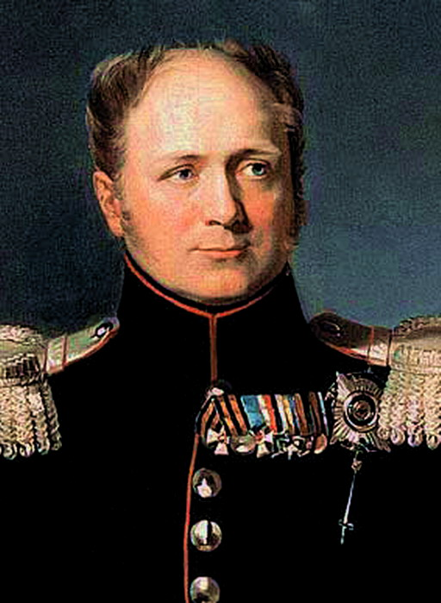
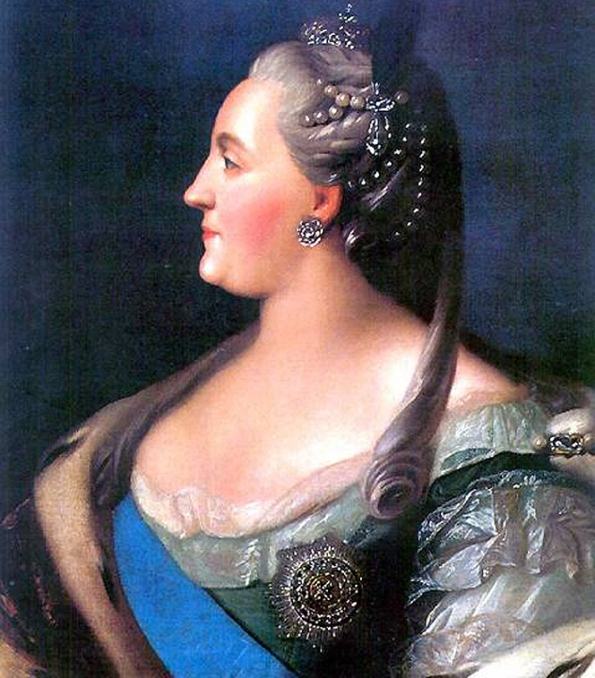
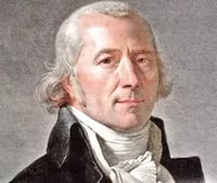
1.Император Александр I
Екатерина II
1801-1825
Внук Екатерины II
Сын Павла I
Лагарп

Slide 3
2. Негласный комитет
Негласный комитет –сподвижники Александра
П.А. Строганов
Н.Н. Новосильцев
А.А, Чарторыйский
В.П. Кочубей
Амнистия
Открытие границ
Ввоз западных книг

Slide 4
3.Начало преобразований
5 важных указов
Восстановление «Жалованной грамоты дворянству»
Свободный пропуск литературных произведений за границу
Улучшение содержания заключённых
Передача судебных дел – Сенату
Запрет объявлений о продаже крестьян
Право покупать земли крестьянам
Какие реформы были проведены Александром I?

Slide 5
Что вы знаете об этих деятелях?
1. Ф. Лагарп — якобинец, швейцарский генерал и политический деятель, воспитатель Александра I, прививший ему идеалы гуманизма Руссо. Влияние его было огромно. «Если бы не было Лагарпа, не было бы и Александра».
2. П. А. Строганов — ?
3. Н. Н. Новосильцев — ?
4. А. А. Чарторыйский — ?
5. В. П. Кочубей — дипломат, государственный деятель, входил в ближайшее окружение Александра I, министр внутренних дел Российской империи.

